Slide 1
Distrikts
Tävlingsledare
Att vara
Christer Grähs
Carl Ragnarsson

Slide 2
Tävlingsledarens roller
Organisatören
Domaren
Administratör

Slide 3
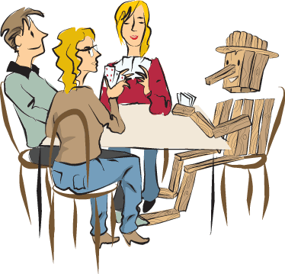
Organisatören
Tävlingsprogram
Tävlingsformer
Planera tävlingarna,
Utse TL, fördela vem som gör vad inför, under och efter tävlingen?
Kolla förutsättningar
Ge sanktioner, kolla granndistriktens eventuella krockar

Slide 4
Domaren
Avge domslut
Tolka bestämmelser, informera om bestämmelser
Avge bestraffningar
Utdöma WO
Dispenser
Arbeta med regelverk

Slide 5
Administratören
Rapportera mästarpoäng
Publicera tävlingen (Spader m.m.)
Rapportera DM, Allsvenskan, Nybörjarträff till FSB
Vid behov ersätta par, lag vid återbud
Vara kontaktperson

